Slide 1
THỰC HÀNH LÀM VIỆC NHÓM.
GVHD: TS. Hồ Văn Lâm.
Nhóm trình bày: Game of Bug.

Slide 2

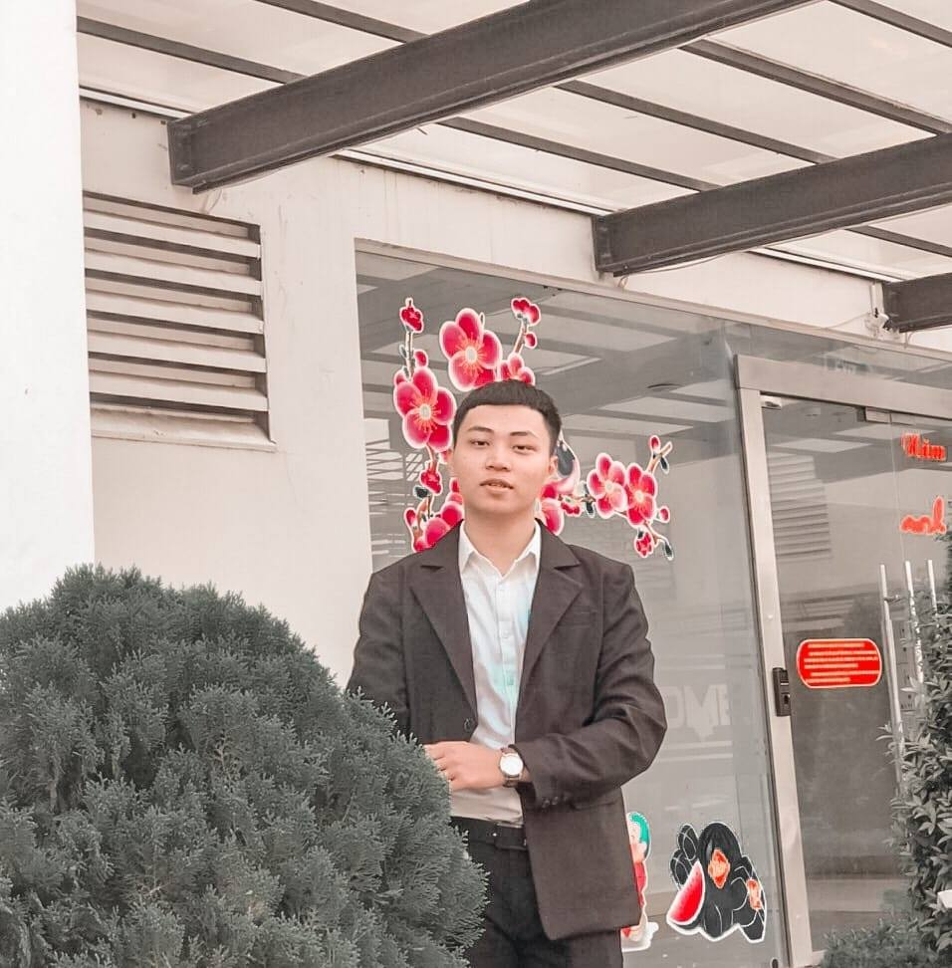

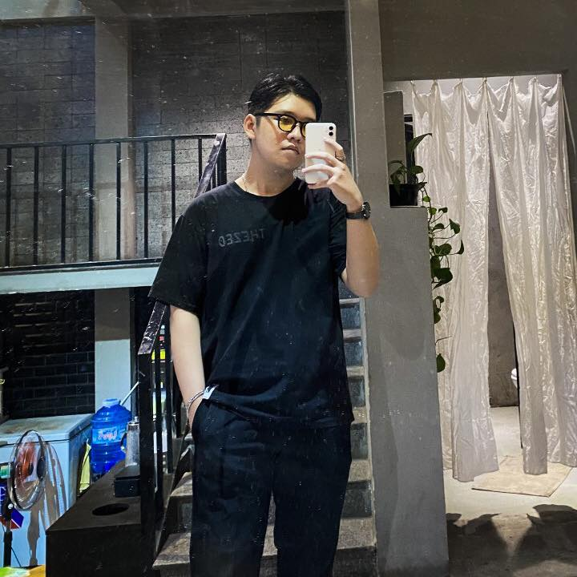

Nguyễn Văn Hòa
(Nhóm trưởng)
Võ Duy Long
Hồ Quang Đạt
Nguyễn Quốc Anh
Bùi Hoài Phụ

Slide 3
1. Lên kế hoạch:
Thảo luận, thống nhất ý tưởng, chia công việc…

Slide 4
1. Lên kế hoạch
Thời gian thảo luận 2 buổi.
Ngày đầu tiên trong quá trình thảo nhóm đã đồng ý thống nhất chọn chủ đề thứ 2 và sẽ lấy trang tín chỉ làm chủ đạo để thiết kế.
Ngày tiếp theo nhóm đã đồng ý thêm 1 vài chức năng như: bảng xếp hạng, hiển thị thêm những học phần đã đăng ký hoặc bị hủy, hiển thị những học phần chưa học…

Slide 5
1. Lên kế hoạch
Nguyễn Văn Hòa
Trang tra cứu học phần.
Hồ Quang Đạt
Trang lịch sử đăng ký học phần.
H
Đ
Trang bảng xếp hạng.
Võ Duy Long
Trang kết quả học tập.
Nguyễn Quốc Anh
L
A
1.1 Phân chia công việc cụ thể.

Slide 6
1. Lên kế hoạch
 | TUẦN 1 | TUẦN 2 | TUẦN 3 | TUẦN 4 | TUẦN 5 | TUẦN 6
Thứ 4 | 9:00 – 11:30 Task | 9:00 – 11:30 Task | 9:00 – 11:30 Task | 9:00 – 11:30 Task | 9:00 – 11:30 Task | 9:00 – 11:30 Task
Thứ 5 | 7:00 – 9:00 Task | 7:00 – 9:00 Task | 7:00 – 9:00 Task | 7:00 – 9:00 Task | 7:00 – 9:00 Task | 7:00 – 9:00 Task
Thứ 6 | 19:00 – 21:00 Task | 19:00 – 21:00 Task | ✔ Free time | ✔ Free time | ✔ Free time | 19:00 – 21:00 Task
Thứ 7 | ✔ Free time | ✔ Free time | ✔ Free time | ✔ Free time | ✔ Free time | ✔ Free time
1.2 Thời gian làm việc cụ thể.

Slide 7
1. Lên kế hoạch
Thuận lợi:
Các thành viên trong nhóm đều đưa ra các ý kiến của mình.
Trưởng nhóm biết lắng nghe ý kiến của từng thành viên.
Vì các thành viên trong nhóm đã từng làm việc với nhau nên việc thảo luận diễn ra khá suôn sẻ và nhanh chóng.

Slide 8
1. Lên kế hoạch
Thuận lợi:
Các thành viên trong nhóm luôn có trách nhiệm với mỗi phần mà mình được giao.

Slide 9
1. Lên kế hoạch
Khó khăn:
Đôi khi các thành viên trong nhóm có những ý kiến bất đồng dẫn đến cãi nhau.

Slide 10
2. Kết quả làm việc:
Sản phẩm mà nhóm đã hoàn thành.

Slide 11

Xin chào! Tôi là Hồ Quang Đạt.
Nhiệm vụ: Header, sidebar, footer & lịch sử đăng ký học phần.

Slide 12
Công việc hàng tuần
Tuần 1
Tuần 2
Tuần 3
Tuần 4
Tuần 5
Thảo luận, thống nhất ý tưởng và lên kế hoạch làm việc cùng với nhóm.
Hoàn thành header, footer, sidebar.
Hoàn thành giao diện lịch sử đăng ký học phần.
Nhận database từ nhóm 4.
Chuyển sang làm mô hình MVC và đẩy dữ liệu từ databse lên trang lịch sử đăng kí học phần.
Thêm và xử lí các chức năng mới như: hiển thị các học phần đã đăng ký hoặc học phần bị hủy.
Kiểm tra và sửa lỗi.

Slide 13
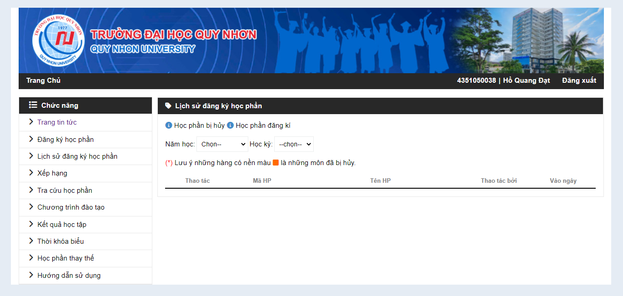
Kết quả:
2.1 Giao diện mặc định của lịch sử đăng ký học phần.

Slide 14
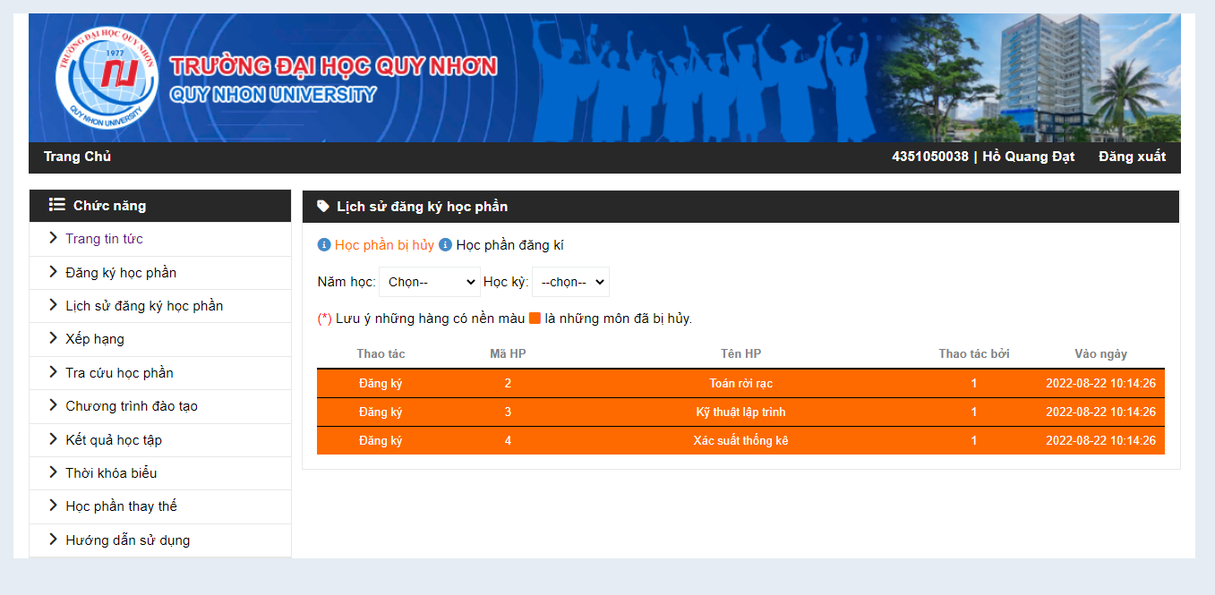
Kết quả:
2.2 Hiển thị những học phần bị hủy.

Slide 15
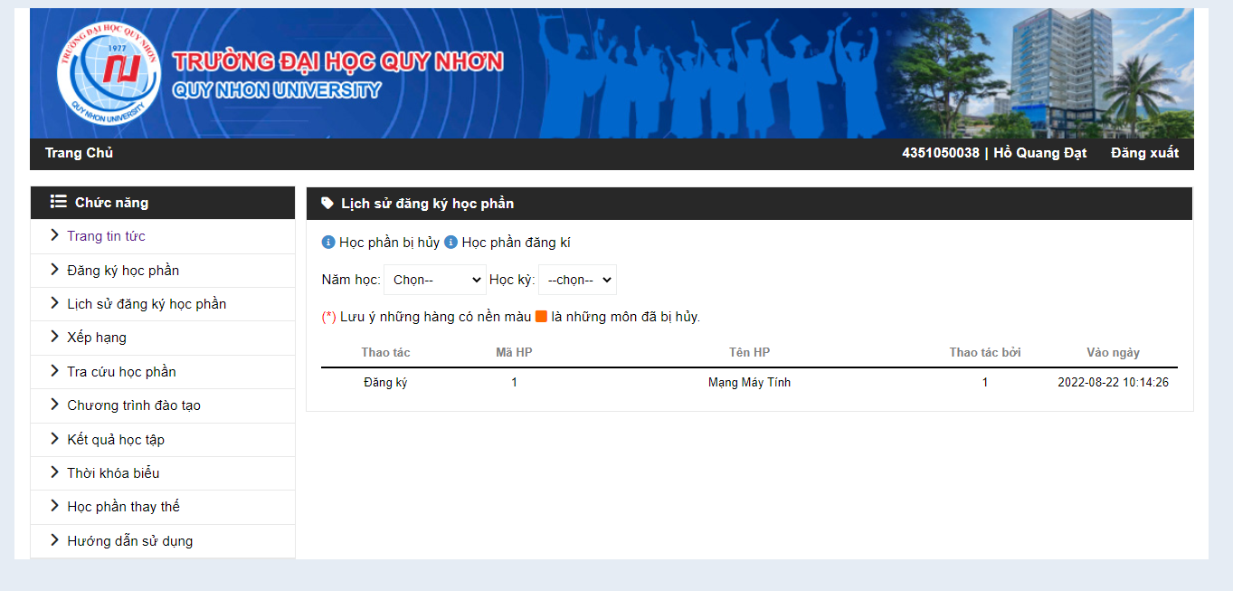
Kết quả:
2.3 Hiển thị những học phần đã đăng ký thành công.

Slide 16
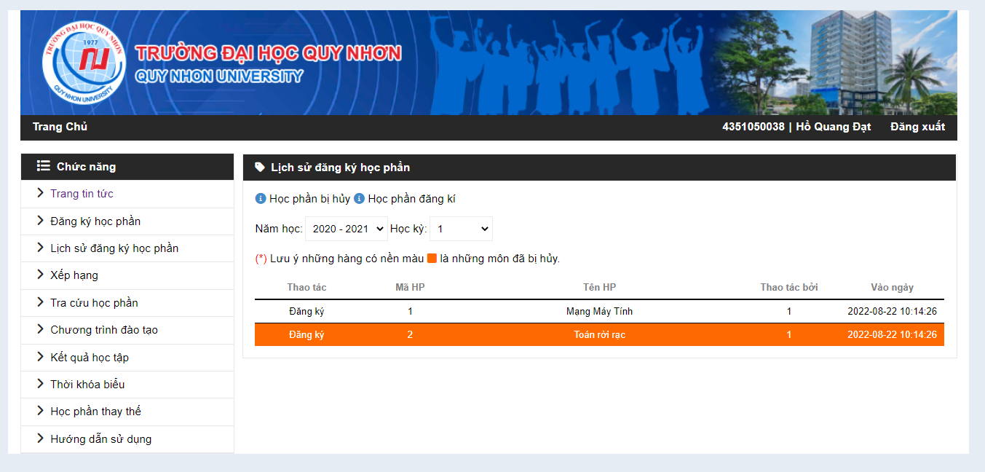
Kết quả:
2.4 Lọc theo năm học và học kì.

Slide 17
Hi, Tôi là
Nguyễn Văn Hòa
Tôi là trưởng nhóm Game of Bug.
Ngoài công việc quản lý nhóm, lên kế hoạch làm việc chung, phân chia công việc cho các thành viên. Tôi còn đảm nhận xây dựng trang “Tra cứu học phần”.

Slide 18
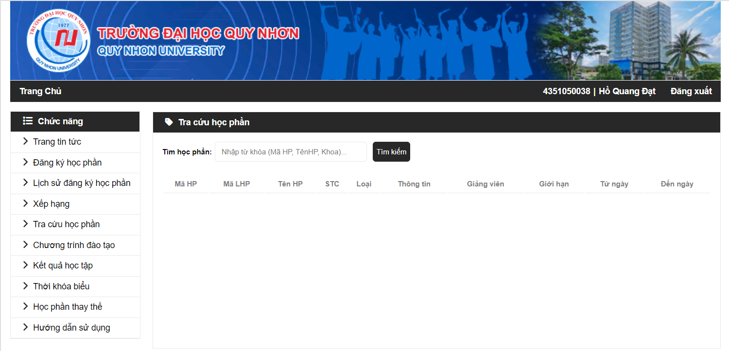
Tra cứu học phần
Được xây dựng nên nhằm mục đích giúp cho sinh viên có thể chủ động lên lịch cũng như tham khảo các lớp học phần sẽ được đăng ký trong kỳ. Bằng 3 cách sau đây:

Slide 19

2.5 Tìm kiếm theo Mã HP

Slide 20
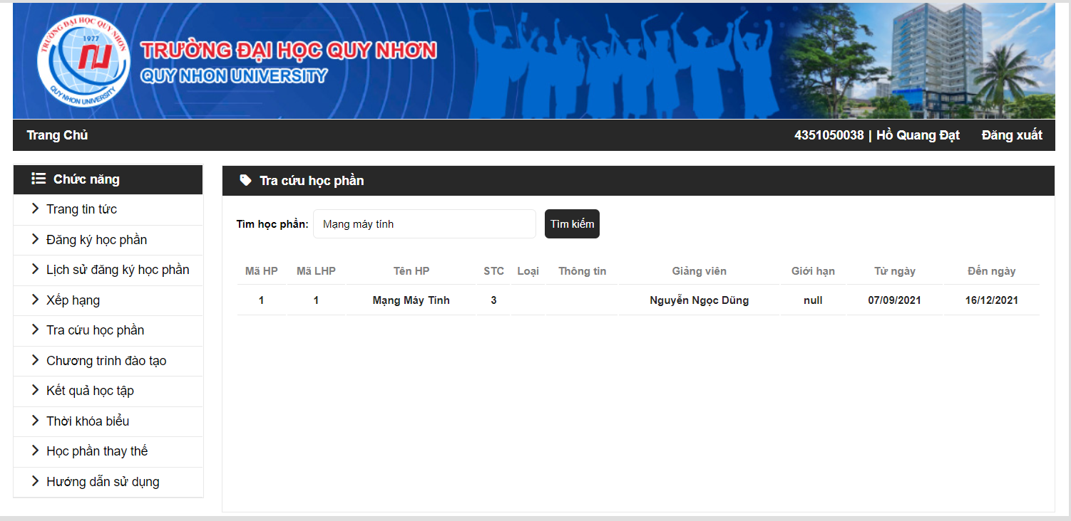
2.6 Tìm kiếm theo tên HP

Slide 21
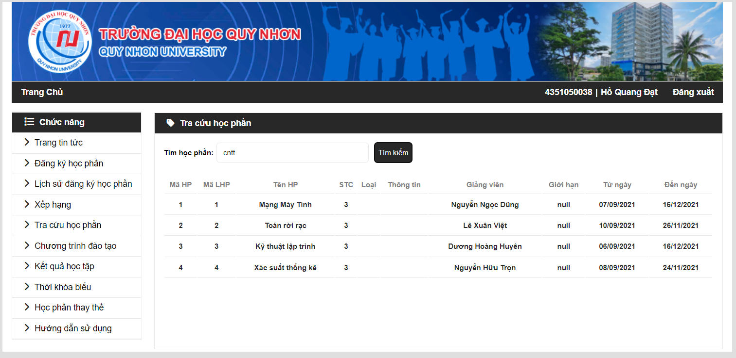
2.7 Tìm kiếm theo tên Khoa

Slide 22
Xin chào !
Tôi là Nguyễn Quốc Anh
Lớp: k43B
Khoa: Công nghệ thông tin
Trường: Đại học Quy Nhơn
Là một cậu sinh viên với ước mơ trở thành 1 nhà phát triển về lập trình, song hành cùng với cùng với ước mơ là sở thích tìm hiểu về công nghệ ngày một hiện đại.
Hiện tại đang là một thành viên trong nhóm Game bug. Tôi được giao nhiệm vụ thiết kế một trang website về kết quả học tập để đáp ứng nhu cầu xem kết quả học tập cho bản thân mình nói riêng và sinh viên trường Đại học Quy Nhơn nói chung.

Slide 23
Công việc hàng tuần
Tuần 6
Hoàn thiện và ra mắt chương trình
Tuần 5
Kiểm thử và sửa lỗi chương trình
Tuần 4
Hoàn thiện chức năng , nhận đóng góp ý kiến từ các thành viên và phát triển thêm chức năng
Tuần 3
Hoản chỉnh giao diện và xử lý chức năng
Tuần 2
Lập kế hoạch và phát thảo giao diện và chức năng người dùng
Tuần 1
Nghiên cứu, tham khảo và phân tích nhu cầu

Slide 24
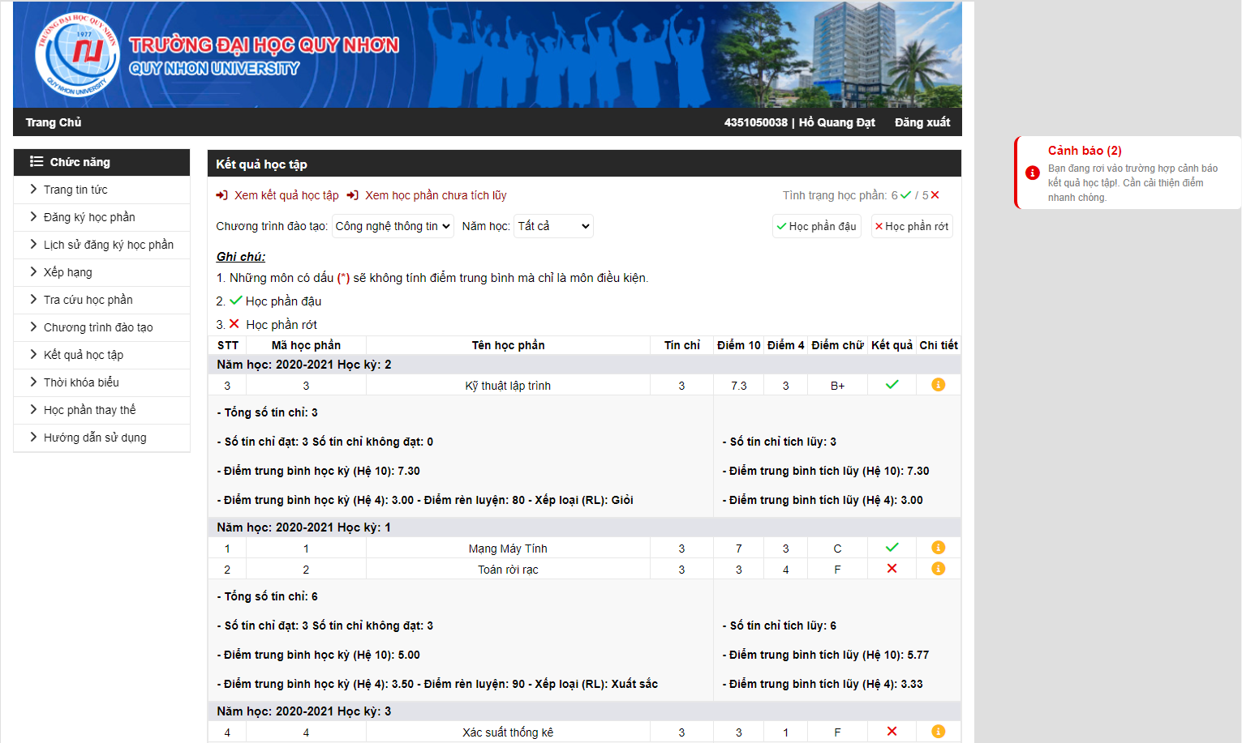
CREDITS
Kết quả chương trình
Chức năng xem kết quả học tập
+ Trang kết quả sẽ hiển thị kết quả học phần của bạn.
+ Số lượng kết quả học phần đạt hoặc rớt được hiển thị tại dòng “ Tình trạng học phần “
+ Khi kết quả học tập của bạn bị rơi vào trường hợp cảnh báo sẽ xuất hiện dòng thông báo và số lần cảnh báo của bạn

Slide 25
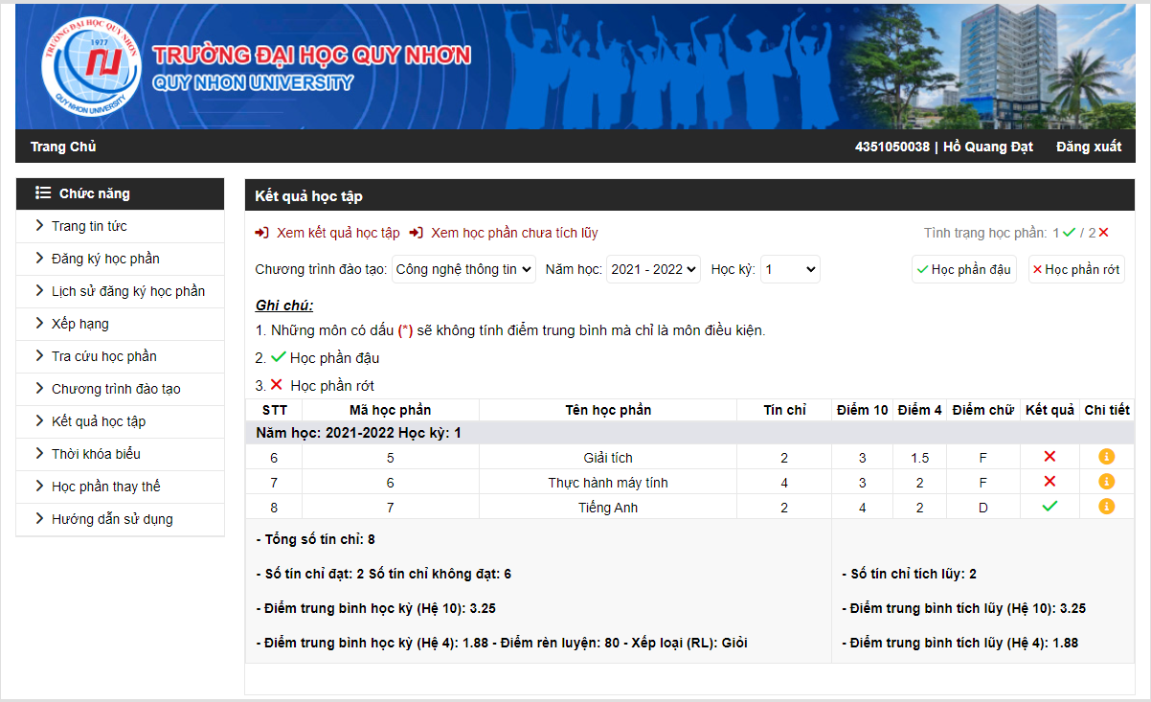
CREDITS
Kết quả chương trình
Chức năng xem lọc kết quả học tập
+ Tại chương trình đào tạo bạn có thể lựa chọn các mục Năm học và học kỳ để dễ dàng quan sát kết quả mình mong muốn.

Slide 26
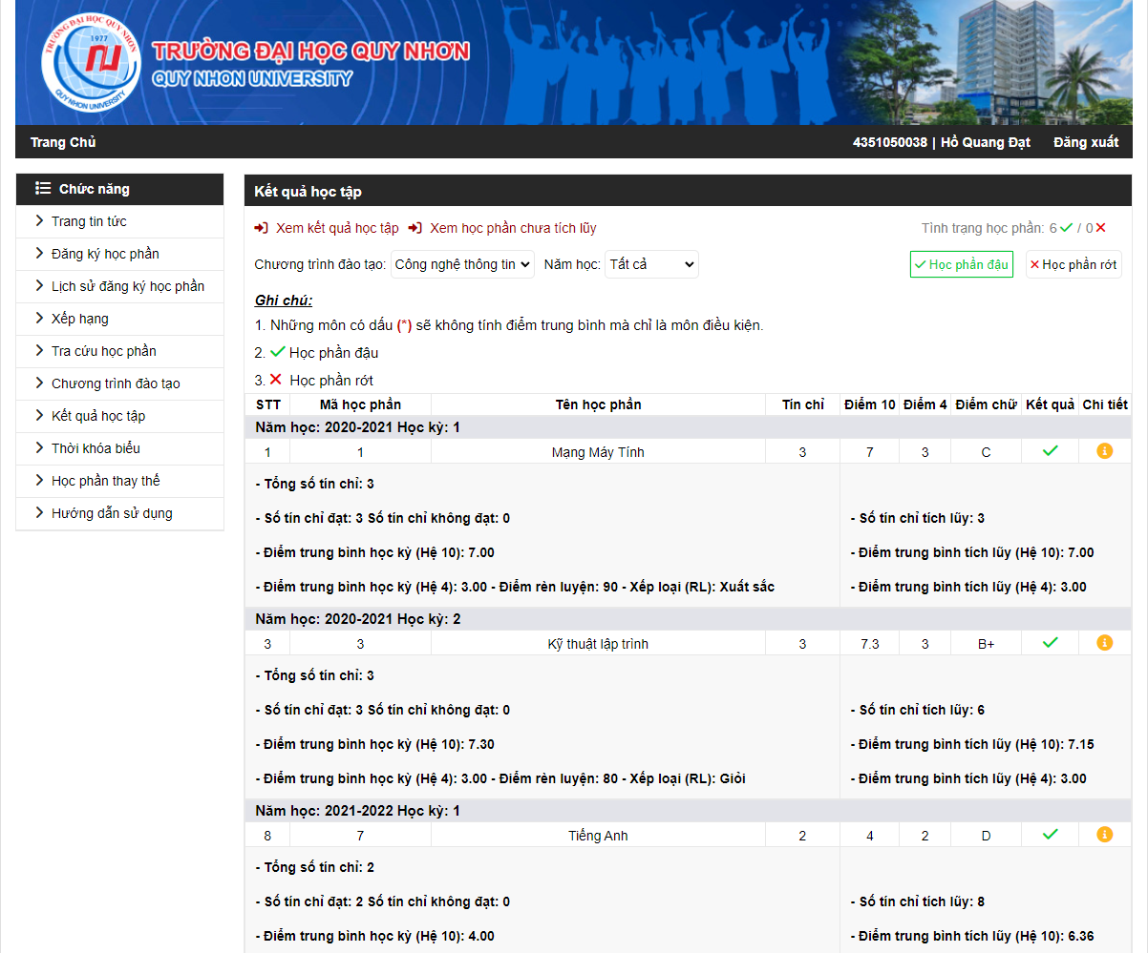
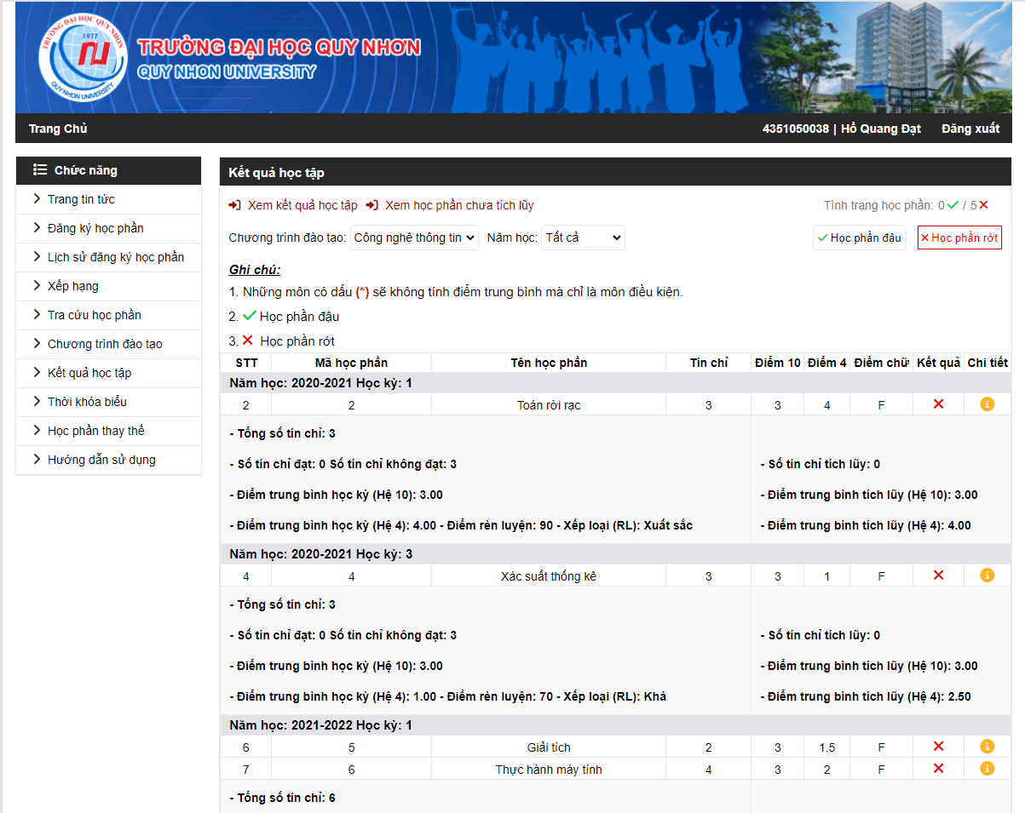
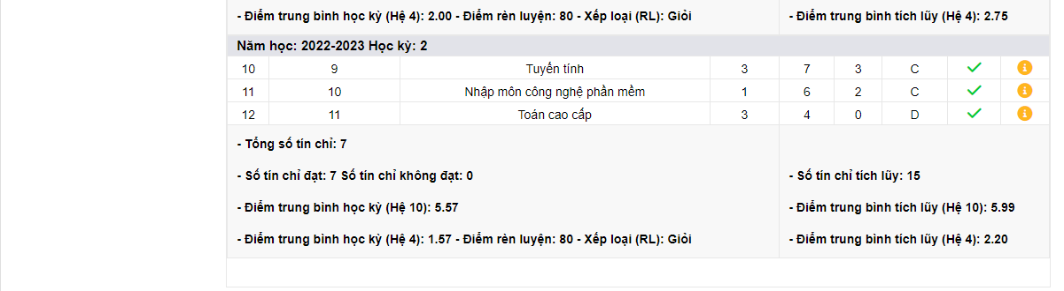
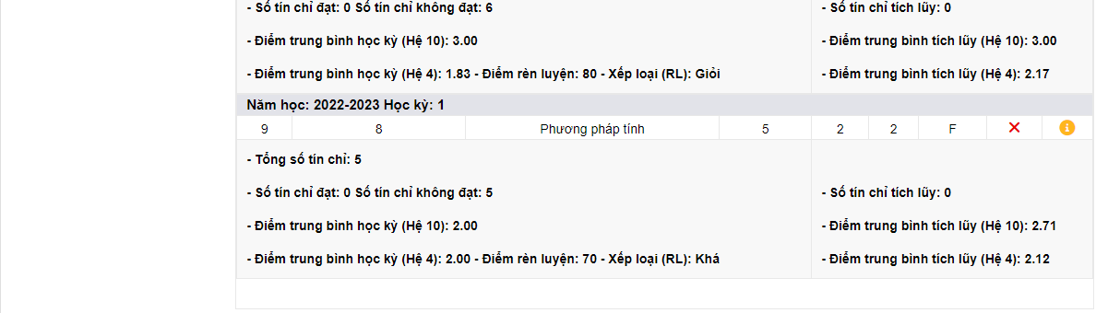
Kết quả chương trình
Chức năng xem học phần đậu hoặc rớt
+ Khi nhấn vào nút “Học phần đậu” hoặc “Học phân rót” toàn bộ kết quả học phần của bạn sẽ được hiển thị theo trạng thái nút nhấn.
+ Chức năng này ra đời nhằm mục đích giúp sinh viên dễ dàng theo dõi học phần rớt hoặc đậu của từng năm học và học kỳ mà không cần phải tìm toàn bộ kết quả.

Slide 27
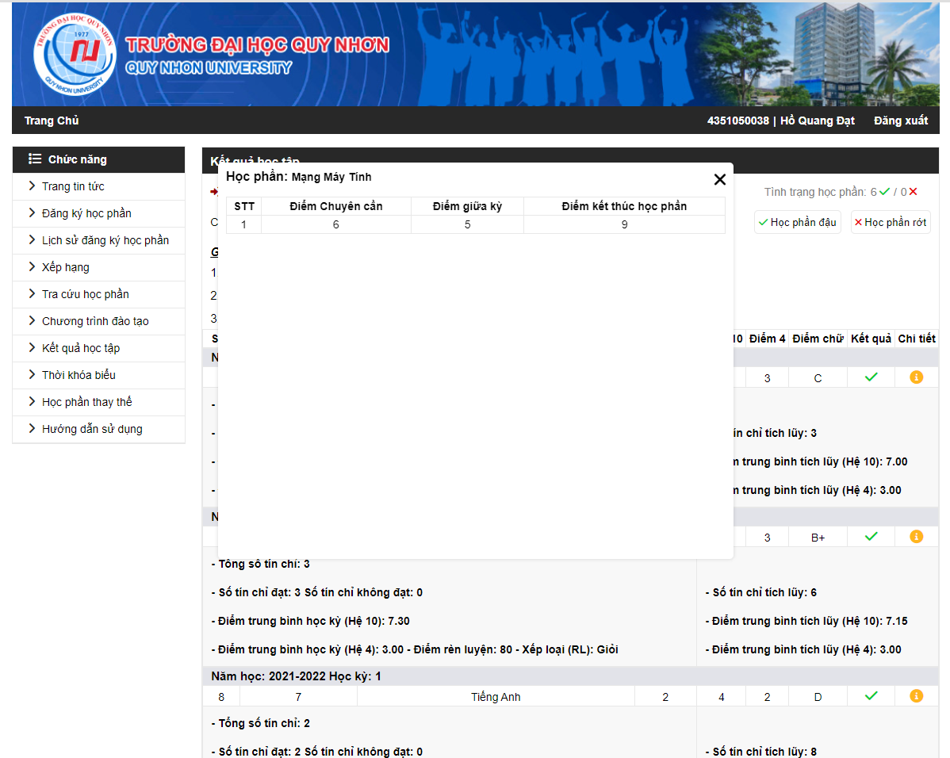
Kết quả chương trình
Chức năng xem chi tiết học phần
+ Khi nhấn vào icon tại cột chi tiết xuất hiện một bảng hiển thị. Tại đây bạn có thể xem chi tiết các điểm thành phần của một môn học mà bạn chọn

Slide 28
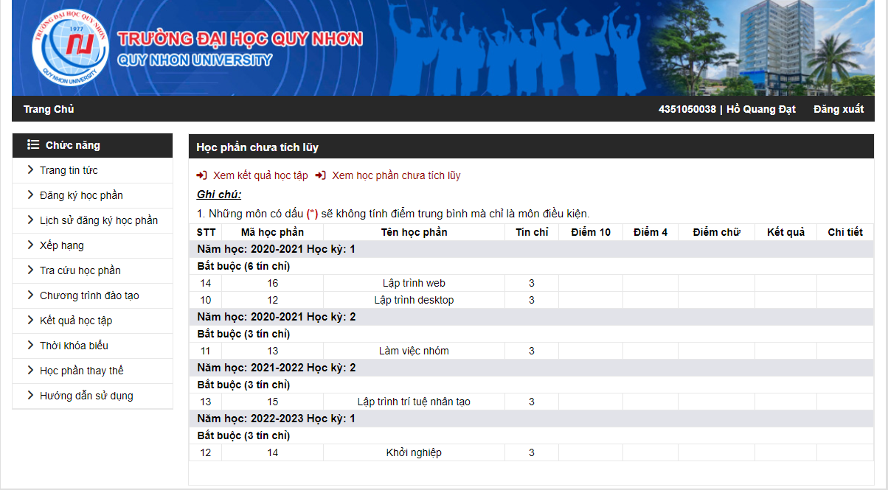
Kết quả chương trình
Chức năng xem học phần chưa tích lũy
+ Khi nhấn vào “Xem học phần chưa tích lũy” tại trang này toàn bộ học phần của các kỳ bạn chưa đăng ký hoặc rớt sẽ được hiển thị.
+ Chức năng này ra đời nhằm mục đích giúp sinh viên dễ dàng quan sát những môn học mà năm học và học kỳ đó mà mình chưa tích lũy

Slide 29

Tiếp theo là mình. Võ Duy Long
Công việc của mình là xây dựng trang xếp hạng.

Slide 30
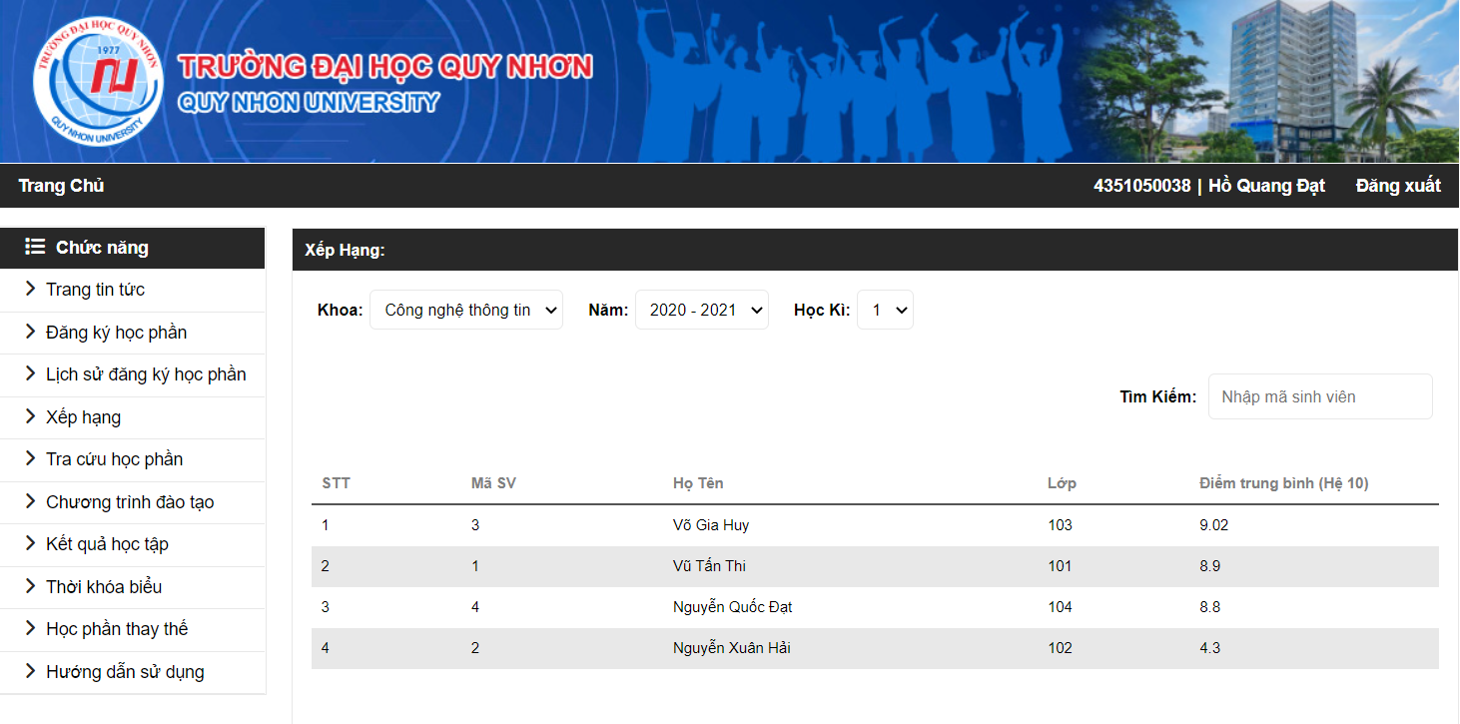
Với 2 lựa chọn là năm và học kì,Trang xếp hạng hiển thị top 50 sinh viên có điểm trung bình học kì hệ 10 cao nhất được lọc theo từng học kì của từng năm học được chọn phía trên. Thứ tự xếp hạng được sắp xếp giảm dần theo điểm

Slide 31
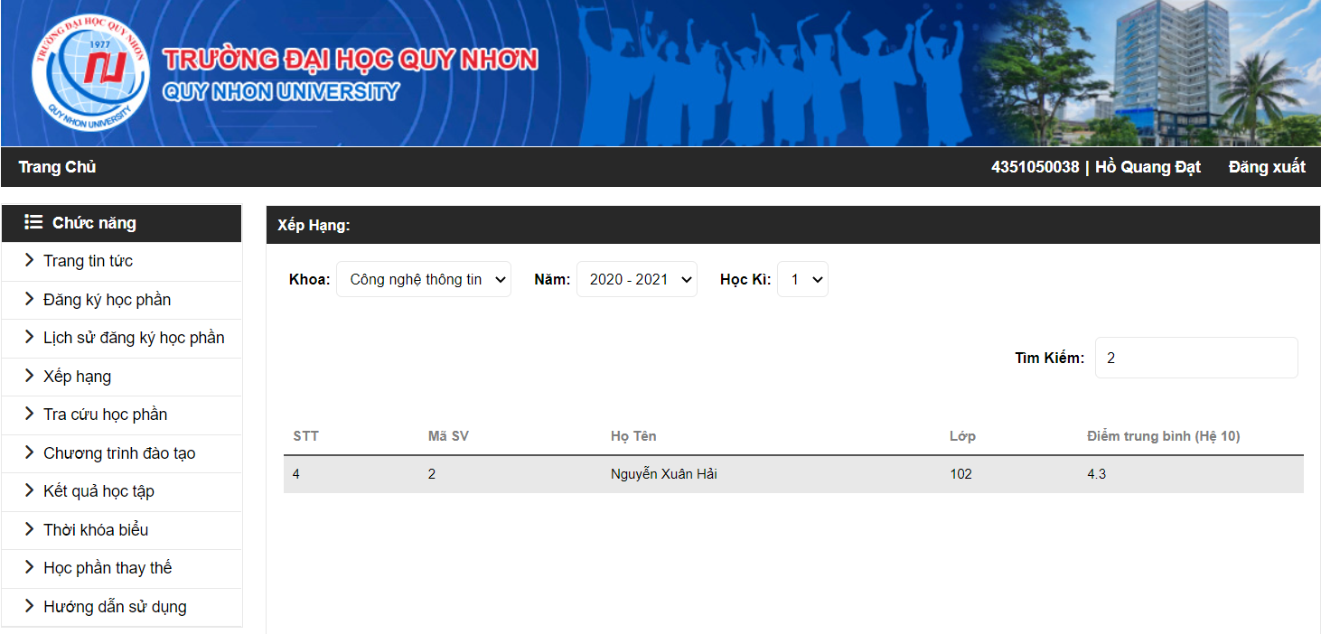
Bên cạnh đó còn có chức năng tìm kiếm. Dựa vào giá trị là mã sinh viên được nhập trong ô input tìm kiếm, bảng kết quả bên dưới sẽ lọc ra thông tin thứ hạng của sinh viên theo mã sinh viên tương ứng.

Slide 32
3. Chỉnh sửa bổ sung:
Thảo luận, cập nhập các chức năng…

Slide 33
Võ Duy Long: Cập nhập trang Ranking
Xóa chức năng tìm kiếm theo mã sinh viên.
Thêm chức năng: hiển thị xếp hạng của sinh viên ngay trong trang ranking

Slide 34
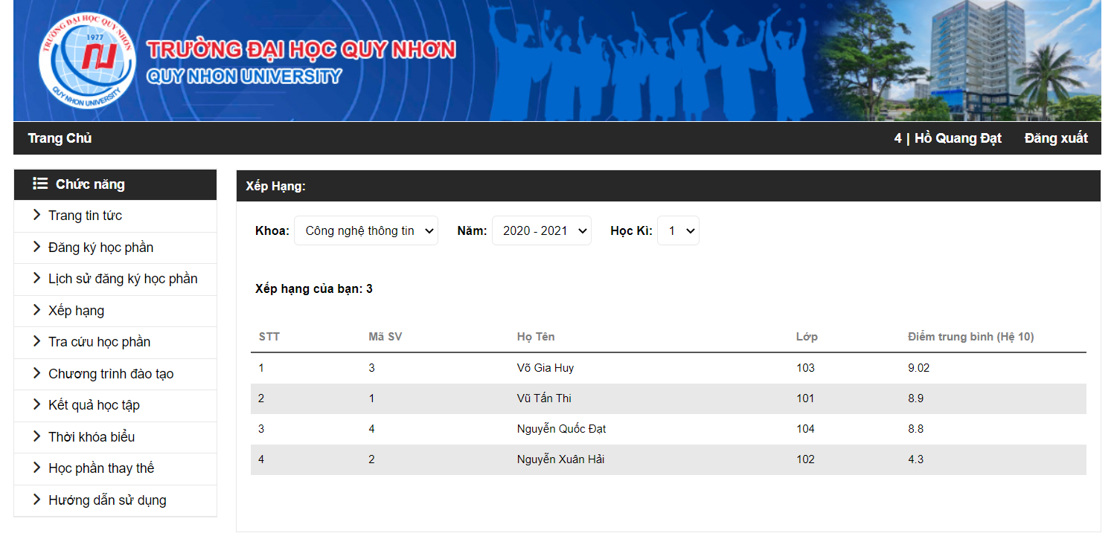
Bên trên bảng xếp hạng sẽ hiển thị xếp hạng của chính sinh viên đó được thống kê trong bảng bên dưới

Slide 35
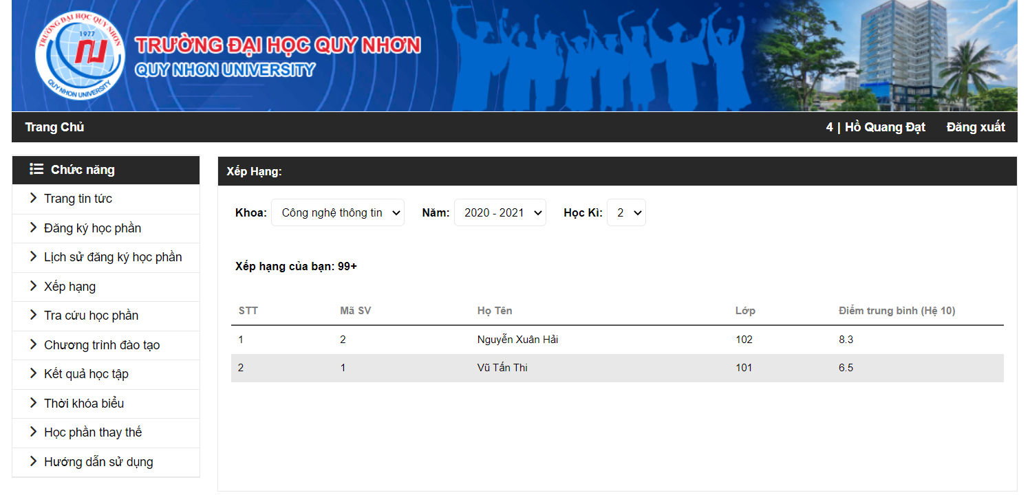
Nếu sinh viên không nằm trong bảng xếp hạng thì xếp hạng mặc định sẽ là 99+

Slide 36

Cảm ơn thầy và các bạn đã lắng nghe !!!

